Slide 1


Slide 2

BÀI 7:
HÓA TRỊ
VÀ CÔNG THỨC HÓA HỌC

Slide 3

HOẠT ĐỘNG MỞ ĐẦU

Slide 4
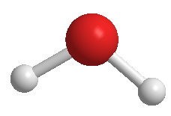
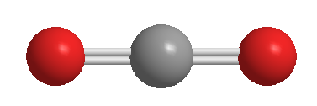
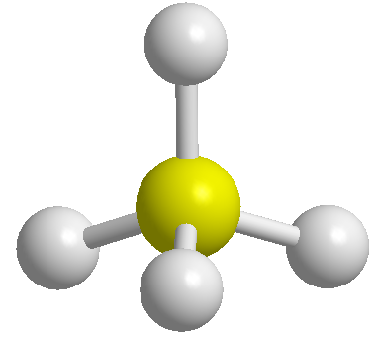
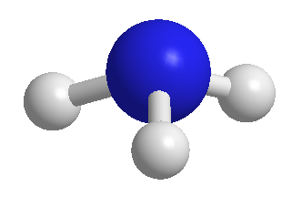
PHT số 1
Chất | Mô hình phân tử | CTHH
Nước |  | H₂O
Khí carbonic |  | CO₂
Methane |  | CH₄
Ammonia |  | NH₃
Các em quan sát video, sau đó viết KHHH của nguyên tố trên từng quả cầu theo bảng sau

Slide 5
Các em quan sát video và hoàn thành PHT số 1

Slide 6
PHT số 1
Chất | Mô hình phân tử | CTHH
Nước |  | H₂O
Khí carbonic |  | CO₂
Methane |  | CH₄
Ammonia |  | NH₃
O
H
H
O
C
O
H
H
C
H
H
N
H
H
H

Slide 7

CHƯƠNG II:
PHÂN TỬ - LIÊN KẾT HÓA HỌC
BÀI 7:
HÓA TRỊ VÀ
CÔNG THỨC HÓA HỌC

Slide 8
HOẠT ĐỘNG
HÌNH THÀNH KIẾN THỨC

Slide 9


Nhóm 1,2 thảo luận nhóm và hoàn thành ND PHT số 2
Viết KHHH và CTHH của chất tương ứng
Nhóm 3,4 thảo luận nhóm và hoàn thành ND PHT số 3
Mỗi nhóm có 2 phút thảo luận

Slide 10
PHT số 2
Nguyên tố kim loại | KHHH | CTHH | Nguyên tố phi kim rắn | KHHH | CTHH
Copper |  |  | Sulfur
Silver |  |  | Phosphorus
Aluminium |  |  | Carbon
Iron
Cu
Cu
S S
P P
C C
Ag
Ag
Al
Al
Nhóm 1,2 thảo luận nhóm và hoàn thành ND PHT số 2
Viết KHHH và CTHH của chất tương ứng
Fe
Fe
Vậy CTHH chung của đơn chất chất được viết như thế nào ?
CTHH giống với KHHH

Slide 11
PHT số 3
Các hợp chất thông dụng | Nguyên tố tạo nên chất | Số nguyên tử mỗi nguyên tố
Ammonia, NH₃
Saccharose (đường mía), C₁₂H₂₂O₁₁
Sodium chloride (muối ăn), NaCl
Nước, H₂O
Sodium bicarbonate, NaHCO₃
N
1
,
3
N
N
H
H
H
,
C
H
O
,
,
12C, 22H, 11O
Na, Cl
1Na, 1Cl
H, O
2H, 1O
Na, H, C, O
1Na, 1H, 1C, 3O

Slide 12
Vậy CTHH chung của hợp chất được viết ntn?
A_{x}B_{y}

Slide 13

BÀI 7- HÓA TRỊ VÀ CÔNG THỨC HÓA HỌC
I. CÔNG THỨC HÓA HỌC
1. Công thức hóa học của đơn chất
+ Đơn chất kim loại và đơn chất phi kim rắn
CTHH thường có dạng: A
Trong đó A là KHHH của nguyên tố
VD:
Barium: ; Magnesium:
Carbon: ; Sulfur:
Ba
Mg
C
S

Slide 14
BÀI 7- HÓA TRỊ VÀ CÔNG THỨC HÓA HỌC
I. CÔNG THỨC HÓA HỌC
1. Công thức hóa học của đơn chất
+ Đơn chất phi kim khí, CTHH thường có dạng: A₂
Trong đó A là KHHH của nguyên tố
VD:
Khí chlorine : ; Khí hydrogen:
Khí oxygen: ; Khí nitrogen:
Cl
H
₂
₂
O
N
₂
₂
Chú ý hãy phân biệt 2O với O₂
3O với O₃

Slide 15
BÀI 7- HÓA TRỊ VÀ CÔNG THỨC HÓA HỌC
I. CÔNG THỨC HÓA HỌC
2. Công thức hóa học của hợp chất
Dạng chung:
A B
_{x}
_{y}
A,B là kí hiệu của nguyên tố/nhóm nguyên tử
x, y là chỉ số ( )
chỉ số = 1 thì không ghi
Ví dụ:
Nước:
Methane:
H₂O
CH₄

Slide 16


Calcium carbonate có công thức là CaCO₃
C
O
Ca
Công thức hóa học trên cho em biết được điều gì
Có 3 NTHH tạo nên chất:
3
Số lượng nguyên tử từng nguyên tố: Ca ; C; O
1
1
Notes:
sử dụng khăn trải bàn

Slide 17

BÀI 7- HÓA TRỊ VÀ CÔNG THỨC HÓA HỌC
I. CÔNG THỨC HÓA HỌC
3. Ý nghĩa của CTHH
Những nguyên tố tạo nên chất
A_{x}B_{y}C_{z}
Số nguyên tử của mỗi nguyên tố́
Phân tử khối
Ví dụ
Ý nghĩa
- Do 3 nguyên tố: Ca; C và O tạo nên
Gồm: 1Ca , 1C , 3O
- PTK= 40 + 12 + 16.3 = 100 (amu)
CaCO₃

Slide 18
Công thức | Tên gọi | Công thức | Tên gọi
CaO | Calcium oxide (vôi sống) | KMnO₄ | Potassium permanganate (thuốc tím)
CaCO₃ | Calcium carbonate (đá vôi) | HCl | Hydrochloric acid
Ca(OH)₂ | Calcium hydroxide (nước vôi trong) | C₆H₁₂O₆ | Glucose (đường nho)
NaCl | Sodium chloride (muối ăn) | CO₂ | Khí carbonic
CuSO₄ | Copper sulfate | CH₄ | Khí methane
NH₃ | Ammonia | HNO₃ | Nitric acid
H₂O | Nước | N₂ | Khí nitrogen

Slide 19
Lưu ý
Viết:
H₂
khác 2 H
(1 phân tử hydrogen)
(2 nguyên tử hydrogen)
H₂O cho biết:
Trong 1 phân tử nước có: 2 nguyên tử hydrogen
và 1 nguyên tử oxygen
Muốn chỉ nhiều phân tử:
2 H₂O
: 2 phân tử nước
5 H₂O
: 5 phân tử nước
Chỉ số
Hệ số

Slide 20


